Slide 1
Формирование функциональной грамотности на уроках математики
Летовальцева Юлия Игоревна,
учитель начальных классов
МОУ «СОШ № 6» г. Новодвинска

Slide 2
Цель обучения ребёнка состоит в том, чтобы сделать его способным развиваться дальше без помощи учителя
Элберт Хаббард

Slide 3
Математическая грамотность выражается:
в потребности и умении применять математику в повседневных ситуациях;
в способности различать математические объекты, устанавливать математические отношения, сравнивать;
в совокупности умений: действовать по алгоритму, формулировать суждения с использованием математических терминов.

Slide 4
Что нужно сделать сегодня, чтоб стать успешным завтра?

Slide 5
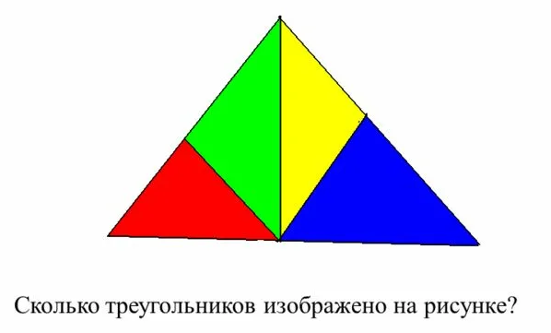
Что нужно сделать сегодня, чтоб стать успешным завтра?
Математику нужно трогать!

Slide 6
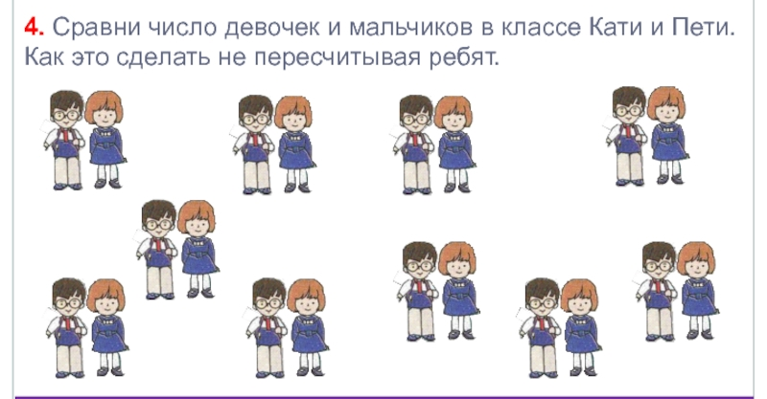
Что нужно сделать сегодня, чтоб стать успешным завтра?
Математику надо проживать!

Slide 7
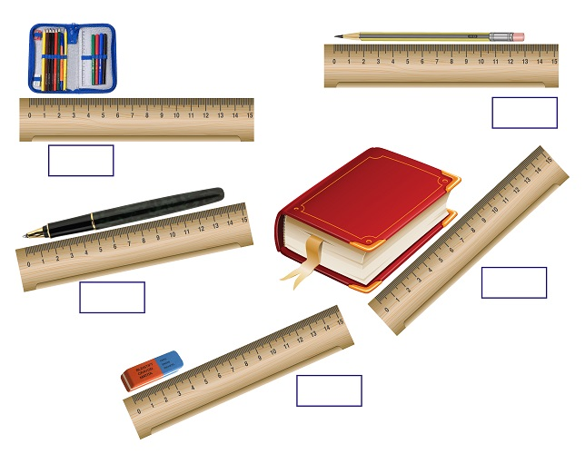
Что нужно сделать сегодня, чтоб стать успешным завтра?
Математика – это реальная жизнь!

Slide 8
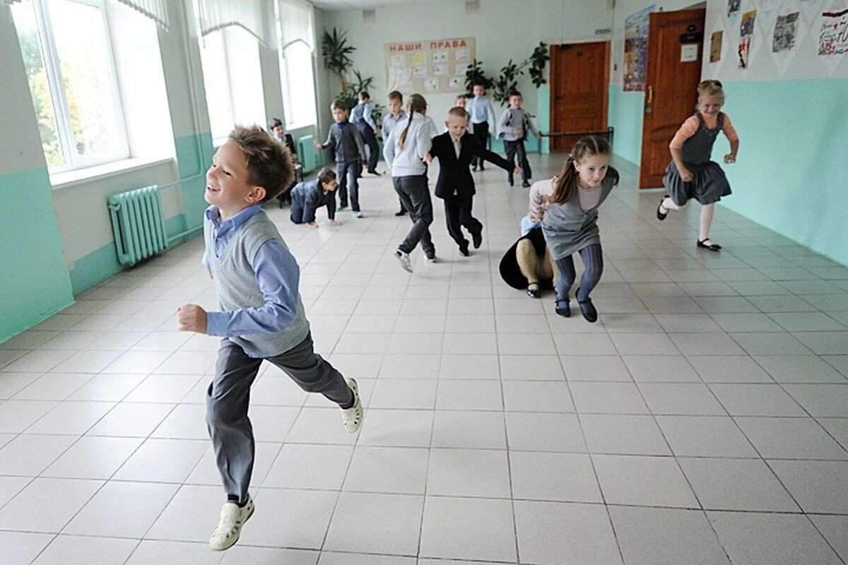
Что нужно сделать сегодня, чтоб стать успешным завтра?
Математика – это реальная жизнь!
С какой скоростью движется школьник, если после звонка он выбегает из класса за 5 секунд?

Slide 9
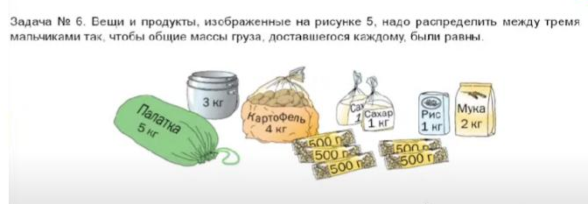
Что нужно сделать сегодня, чтоб стать успешным завтра?
Математика для жизни!

Slide 10
Мы учим не для школы, а для жизни.
Хуторский А.В.

